Slide 1
«Фабрика» письма

Slide 2
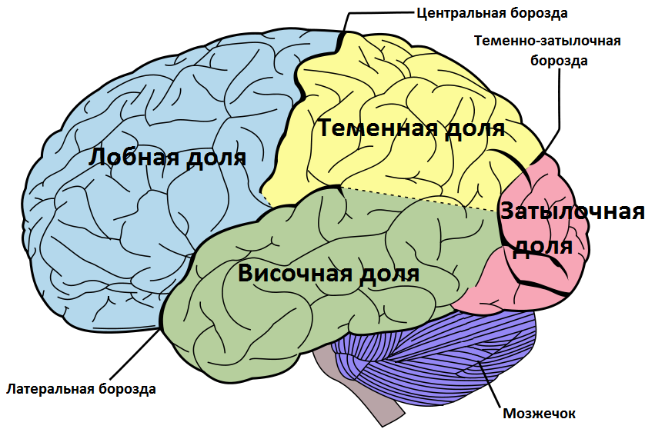
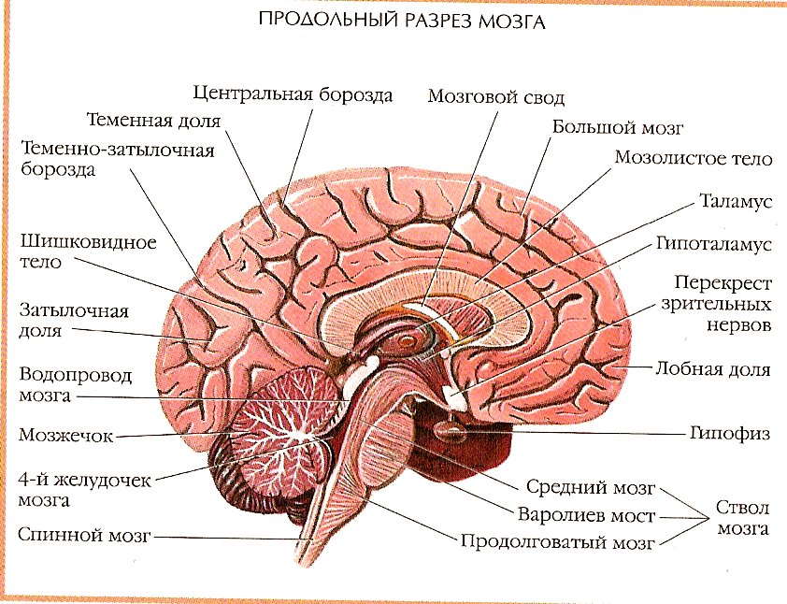

Slide 3
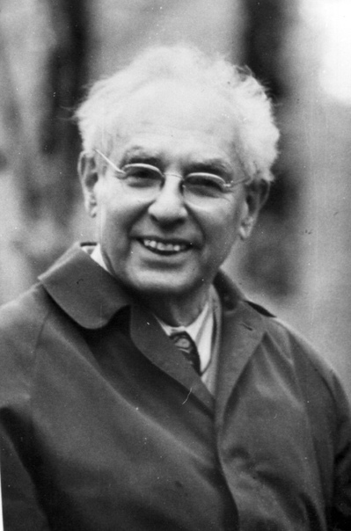
Александр Романович Лурия 1902-1977
Структурно-функциональная модель мозга

Slide 4
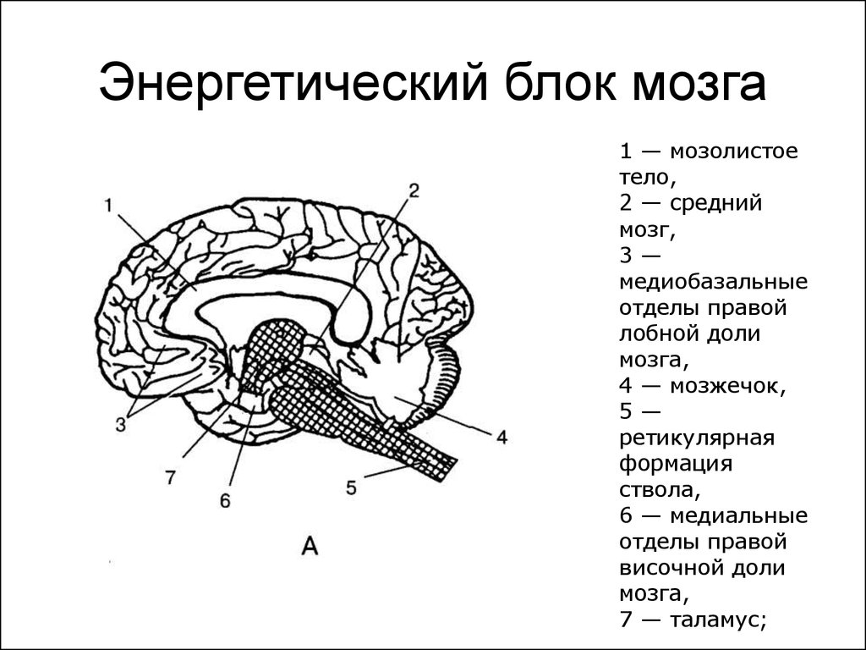
I блок мозга
«Я хочу»

Slide 5
Признаки нарушений в развитии 1 блока мозга:
повышенная истощаемость, вялость, сонливость;
снижается и работоспособность, внимание становится неустойчивым;
мышление теряет произвольность;
эмоции пропадают (нарастает безразличие) или же обостряются, тогда наблюдается патологическая тревожность и обеспокоенность, чрезмерное возбуждение,
эмоциональная неуравновешенность;
аллергии у ребенка; часто болеющие дети;
вертятся, все роняют, зевают, мешают другим,
движение языком во время письма (синкинезии).

Slide 6
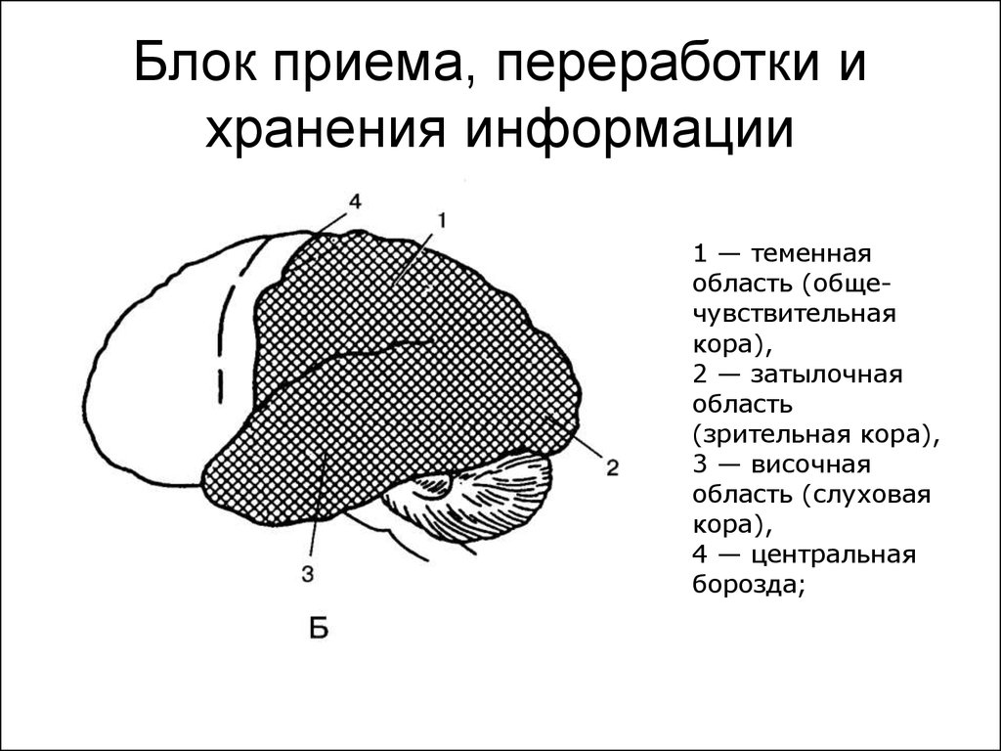
II блок
«Я могу»

Slide 7
II блок
Реализуются:
модально – специфические функции (тактильные, слуховые, зрительные, обонятельные, кожная чувствительность, сигналы от тела)
полимодальные: сложные аналитико-синтетические функции (речь, чтение, письмо, счет, конструктивно-пространственные функции и т.д.)

Slide 8
Обмен информацией
Принимают информацию от рецепторов
Синтез информации

Slide 9
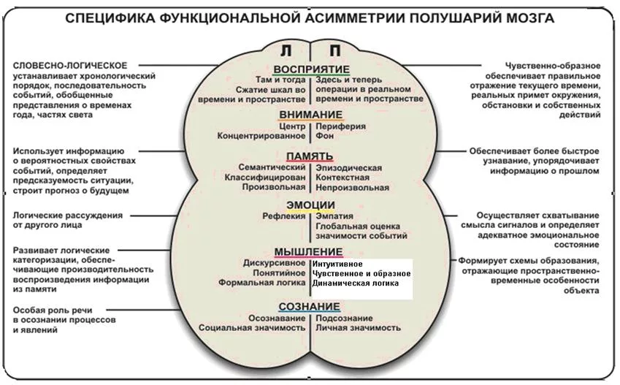
Межполушарная асимметрия

Slide 10
Признаки несформированности II блока мозга
несформированность пространственных представлений (например у школьников – чтение через абзац, пропуски слов, несоблюдение строчек, ошибки определения направления (право и лево) и т.п.);
несформированность сенсо-моторных координаций (например согласованные глаз и действия рук и т.п.);
неловкость, однотипность движений
затруднения в различении предметов и звуков
затруднения в понимании сложных грамматических конструкций и т.д.

Slide 11
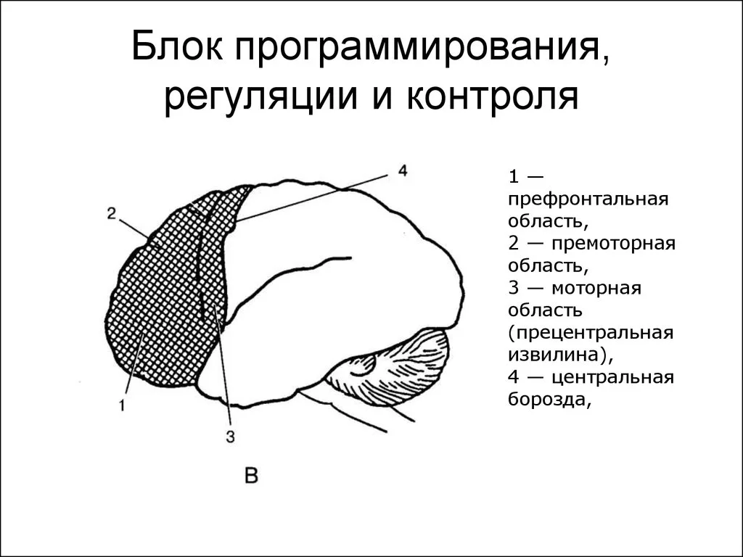
III блок мозга
«Я должен»

Slide 12
Функция лобных долей – ПРАВИЛО, ВЫСТРАИВАНИЕ ПРОГРАММ

Slide 13
Моторная зона – ядерные отделы обеспечивают иннервацию различных групп мыщц
Премоторная зона – обеспечивают серийную организацию движений, плавность, автоматизацию действий
Отвечают и за движение общей моторики и интеллектуальные операции (переключение), за графические движения
Префронтальная зона – (начинают созревать с 6-7 лет) – дирижер мозговых ансамблей отвечает за мышление, коммуникативные навыки, управление эмоциями, принятие решений, достижение целей, психологическое благополучие и самоконтроль.

Slide 14
Признаки несформированности III блока мозга
отвлекаемость на любой стимул, полевое поведение;
упрощение любой программы;
пропуски букв в письме, недописывание слов, недоделывание упражнений;
бедная речь;
не могут решить смысловую задачу, выстроить логические цепочки;
нарушения опорно-двигательного аппарата (тогда движения становятся отрывистыми, неплавными),
неумение осознавать свои ошибки, исправлять их и т.д.

Slide 15
Нейропсихологическое строение письма
Энергетическое обеспечение (состояние бодрствования без перевозбуждения)
Поставить цель писать, спланировать текст, в процессе работы себя проверять (программирование и контроль лобных отделов)
Анализировать звуки речи, различать между собой (височные отделы - слуховое восприятие)
Узнавать буквы, различать их (затылочные отделы - зрительное восприятие)
Ориентироваться на лист бумаги, найти лево – право, попасть в строчку (теменно-височной-затылочная доля – пространственное восприятие)
Иметь моторный образ буквы, как держать ручку, как двигать рукой, отрегулировать силу нажима (теменной отдел – кинестетическое восприятие)
Писать плавно, переключаясь от элемента к элемента к элементу, от буквы к букве (премоторная зона – серийная организация движений)

Slide 16
Графомоторные трудности

Slide 17
Графомоторные трудности
дефицит зрительно-пространственного восприятия

Slide 18
не усвоены образы заглавных букв «Г» и «Р» -
слабость у функции зрительного восприятия.

Slide 19
слабость звукового анализа
нарушение кинестетического анализа графических движений

Slide 20
Графомоторные трудности

Slide 21
слабости функции серийной организации движений

Slide 22
Растяжки
ОПТИМИЗАЦИЯ ТОНУСА МЫШЦ
нормализуют гипертонус и гипотонус
МАСТЕРСКАЯ РАСТЯЖЕК

Slide 23
Важное
Любая деятельность происходит с участием всех зон мозга
При нарушении 1 блока страдают 1 и 2, при нарушении в 3 и 2 недостаточность в 1 блоке
Мозг ребенка способен к развитию и регуляции нарушений
Развитие мозга имеет восходящий характер (от 1 к 2 и 3)
Мозг развивается в течение всей жизни

Slide 24
Удачи в работе!

